Slide 1
BERT-INT: A BERT-based Interaction Model For Knowledge Graph Alignment
但宇豪
2020.11.7

Slide 2
Outline
Introduction
Related Work
Contribution
Proposed Method
Experiments
Take home message

Slide 3
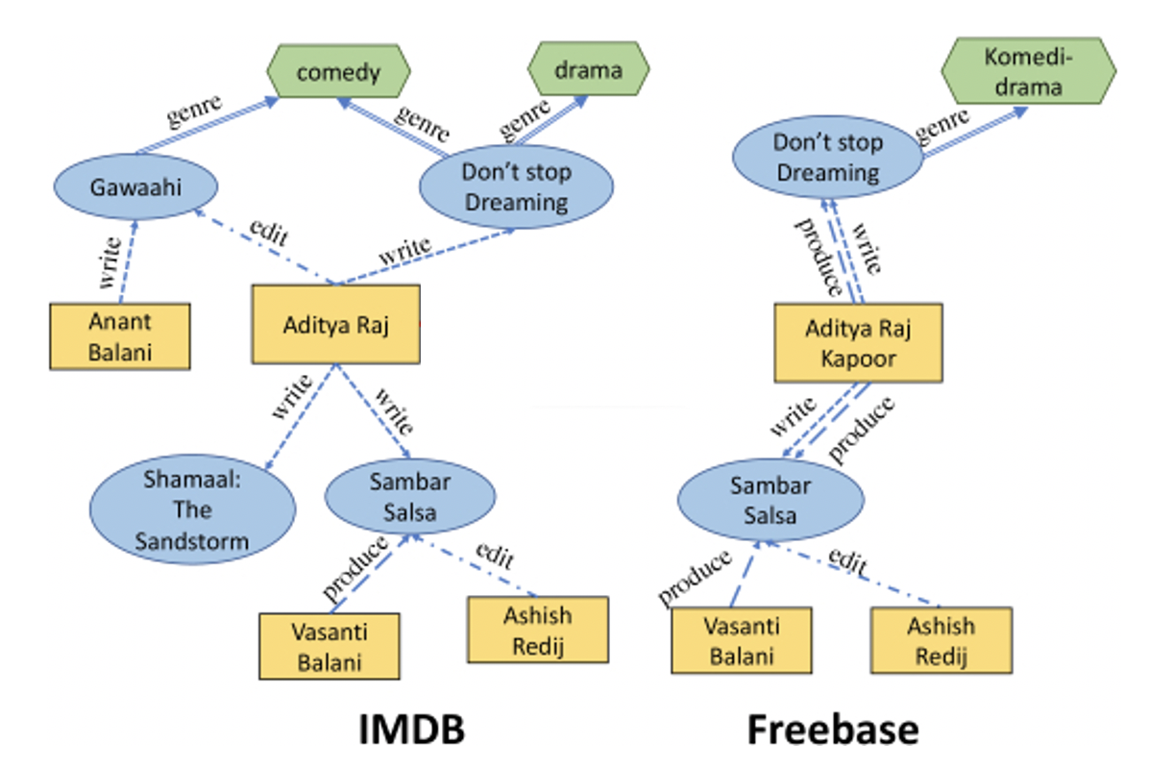
Introduction
Same Entity？
Notes:
现阶段，已经有很多开源的知识图谱，比方说Dbpedia，Freebase，YAGO，而单个知识图谱所包含的数据是不够全面的，我们希望通过一种方法，找出不同图谱中的相同实体，从而将相同实体的信息都利用起来。

Slide 4
Introduction
Get entity embeddings:
Graph Structure
Side Information
Notes:
现阶段，已经有很多开源的知识图谱，比方说Dbpedia，Freebase，YAGO，而单个知识图谱所包含的数据是不够全面的，我们希望通过一种方法，找出不同图谱中的相同实体，从而将相同实体的信息都利用起来。

Slide 5






Introduction
$$e$$
$$e$$
$$e$$
Typical Procedures:
Get entity embeddings
Interaction
interaction
Same Entity?
$$e′$$
$$e′$$
$$e′$$
Notes:
现阶段，已经有很多开源的知识图谱，比方说Dbpedia，Freebase，YAGO，而单个知识图谱所包含的数据是不够全面的，我们希望通过一种方法，找出不同图谱中的相同实体，从而将相同实体的信息都利用起来。

Slide 6
Outline
Introduction
Related Work
Contribution
Proposed Method
Experiments
Take home message

Slide 7
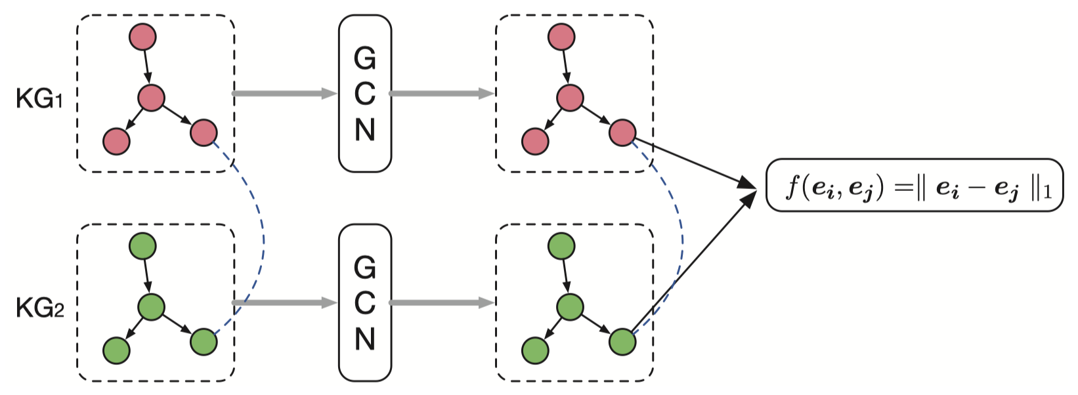
Related Work
Cross-lingual Knowledge Graph Alignment via Graph Convolutional Networks
https://www.aclweb.org/anthology/D18-1032/

Slide 8
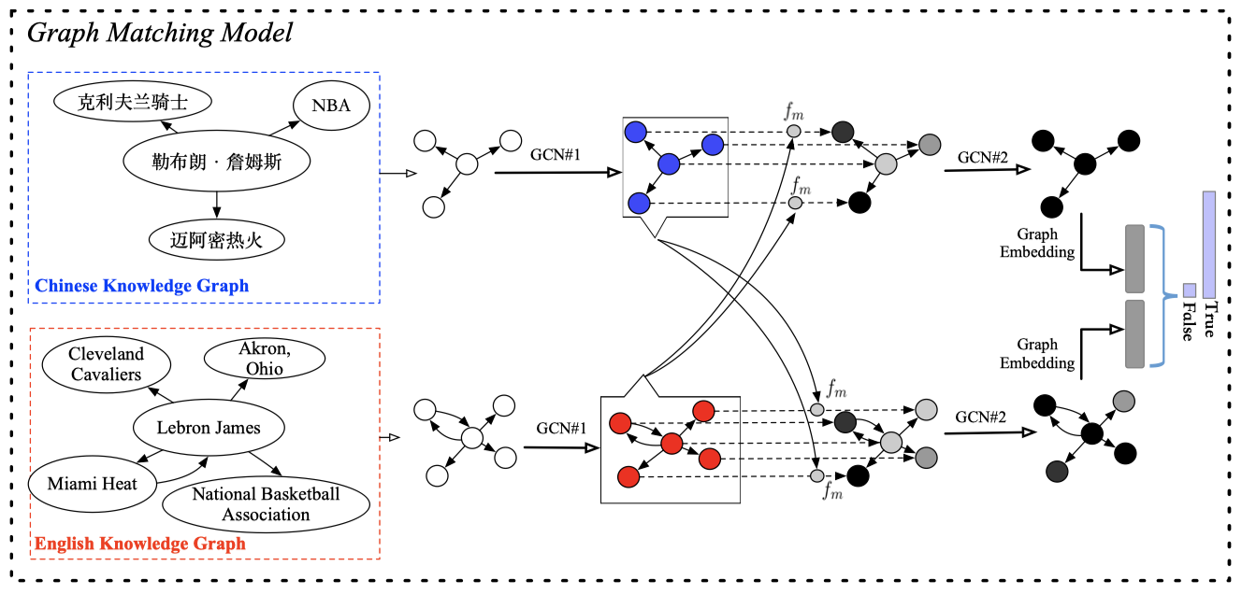
Related Work
Cross-lingual Knowledge Graph Alignment via Graph Matching Neural Network
https://arxiv.org/abs/1905.11605v1

Slide 9
Outline
Introduction
Related Work
Contribution
Proposed Method
Experiments
Take home message

Slide 10
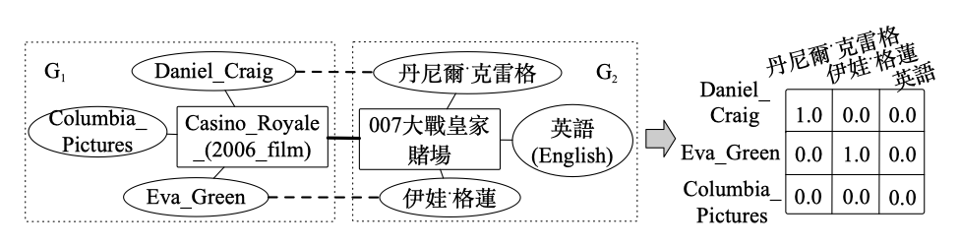
Contribution
Problem:
The embedding of graph structure may introduce noise
Long-tail entities’ structural embedding has limited expressiveness*
Equivalent entities not necessarily share similar neighbors
*Lingbing Guo, Zequn Sun, and Wei Hu. Learning to exploit long-term relational dependencies in knowledge graphs. In ICML’19, 2019
Notes:
1. 长尾实体的表达能力有限
2. 不是所有等价的实体都有相似的邻居节点。
DBpediaZH 1 , the long-tail entities that appear less than 5 times occupy 74.1% 知识图谱中有很多长尾实体，他们对于实体对齐并没有很大的帮助，因此我们需要找到方法在embedding的时候将他们去除。
我们看到，上方的两个实体描述的是同一部电影，而右边的这个节点连接到了一个节点叫英语，是左边没有的，它可能连到一些与英语这件事相关的一些其它邻居，对于我们对齐实体并没有帮助，如果我们直接将这个图结构放到GCN里头产生一个embedding，无关的信息也会被包含到embedding中，这样就引入了噪声，影响实体对齐效果。
我们看到，之前的实体对齐方法都用到了GCN，这就将图的信息也添加到了embedding中去，但是引入图结构可能带来噪声。
这可能是由两个原因导致的，
其一是知识图谱中大多数的实体数据长尾实体，如果我们采用GCN，那么一个实体被embedding进了一些长尾实体，另一个entity被embedding进了另一些长尾实体，这些信息并不具有可比性，但是他们被放到了embedding里头，所以引入噪声。
其二是因为在两个知识图谱中，等价的实体并不一定有相似的邻居。

Slide 11
Contribution
Only leverage the side information, totally ignore the graph structure by using inductive learning instead of GCN. Therefore, can be applied to unseen KGs.
Propose a novel interaction model to encode the most relevant neighbors instead of encoding all neighbors.
Notes:
1.只是用side information，完全忽略图结构。其实，就是将归纳学习，或者说对比学习引入了实体对齐任务，那这种方法一般被用在零样本学习上，所以训练出来的模型可以直接被用在模型没有见过的知识图谱上。
2. 在采样邻居节点的时候，只保留最相关邻居的信息，解决了不相关的邻居节点引入噪声的问题。

Slide 12
Outline
Introduction
Related Work
Contribution
Proposed Method
Experiments
Take home message

Slide 13
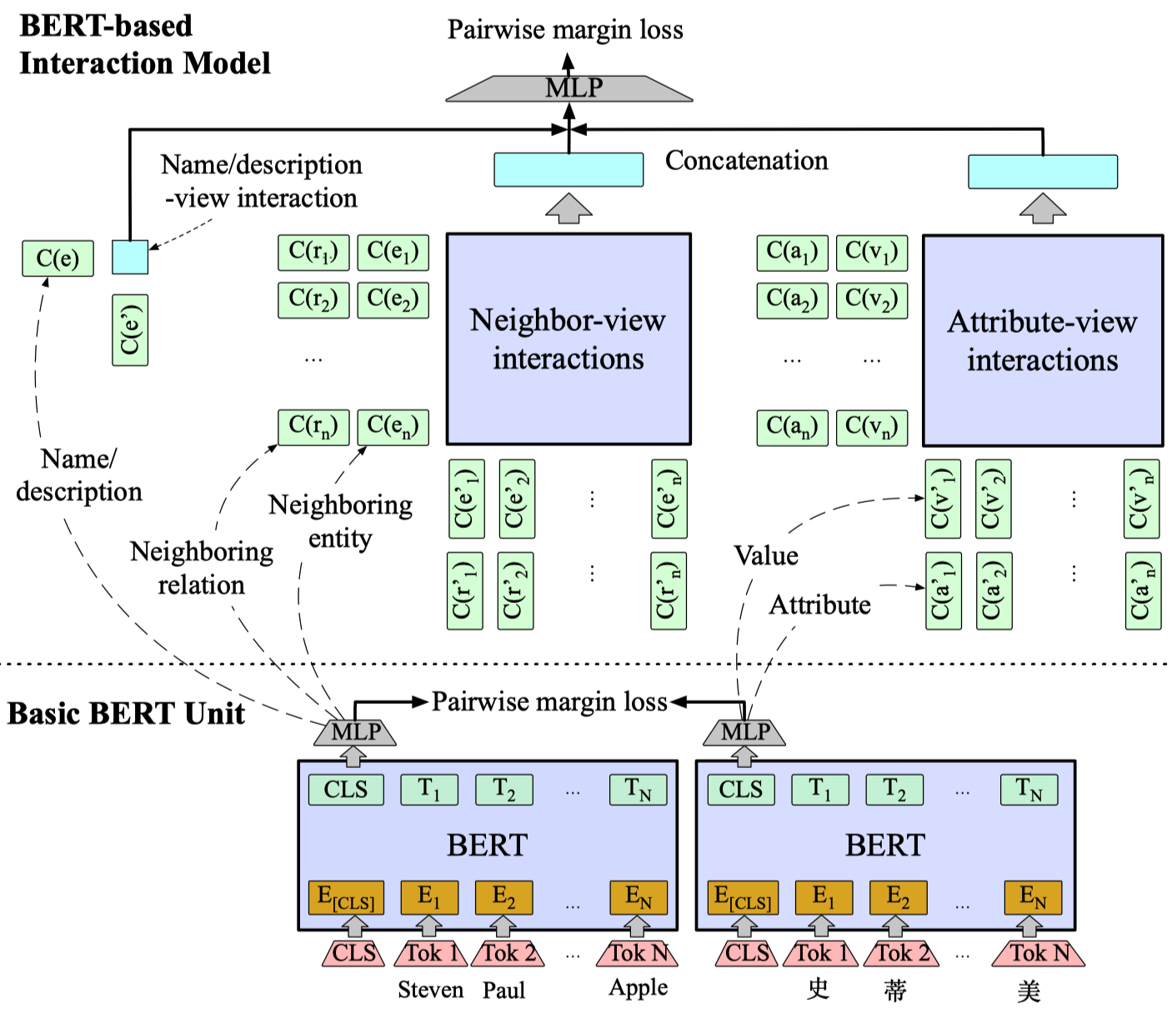
Overview

Slide 14















Step1: Get Entity Embeddings
$$[CLS]$$
$${BERT}^{∗}$$
$$E$$
$$MLP$$
$$周$$
$$E$$
$$e$$
$$杰$$
$$E$$
$$C(e)$$
$$伦$$
$$E$$
$$[EOS]$$
$$E$$
* Pre-trained multi-lingual BERT. https://github.com/google-research/bert
Notes:
将实体的name/description放到bert中，再经过一个全连接层，得到实体的embedding

Slide 15
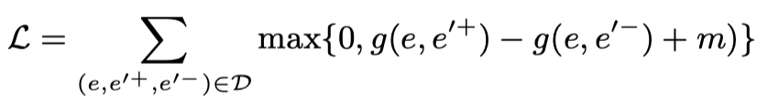

Step1: Get Entity Embeddings
g : $l_{1}$ distance
Notes:
G e e+是相似样本的距离，e e-是不相似样本的距离，通过优化后，采用cosine角度来衡量距离

Slide 16

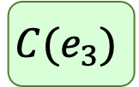
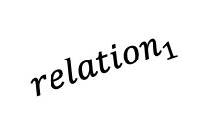
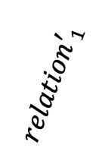

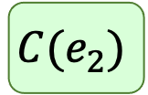

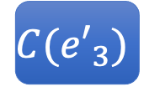
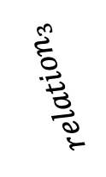

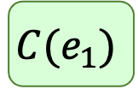

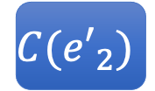


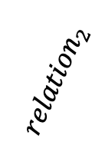


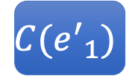
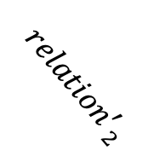
Step2: Get Neighbor Similarity
Get similarity info from relation – neighbor entity
$${relation}_{1}$$
$$e$$
$$e′$$
$${relation′}_{3}$$
$${e′}_{3}$$
$$e_{1}$$
$${C(e}_{1})$$
$${C(e′}_{3})$$
$${relation}_{2}$$
$${relation}_{3}$$
$${relation′}_{1}$$
$${relation′}_{2}$$
$$e_{2}$$
$$e_{3}$$
$${e′}_{1}$$
$${e′}_{2}$$
$$C(e_{2})$$
$$C(e_{3})$$
$$C({e^{′}}_{1})$$
$${C(e′}_{2})$$

Slide 17
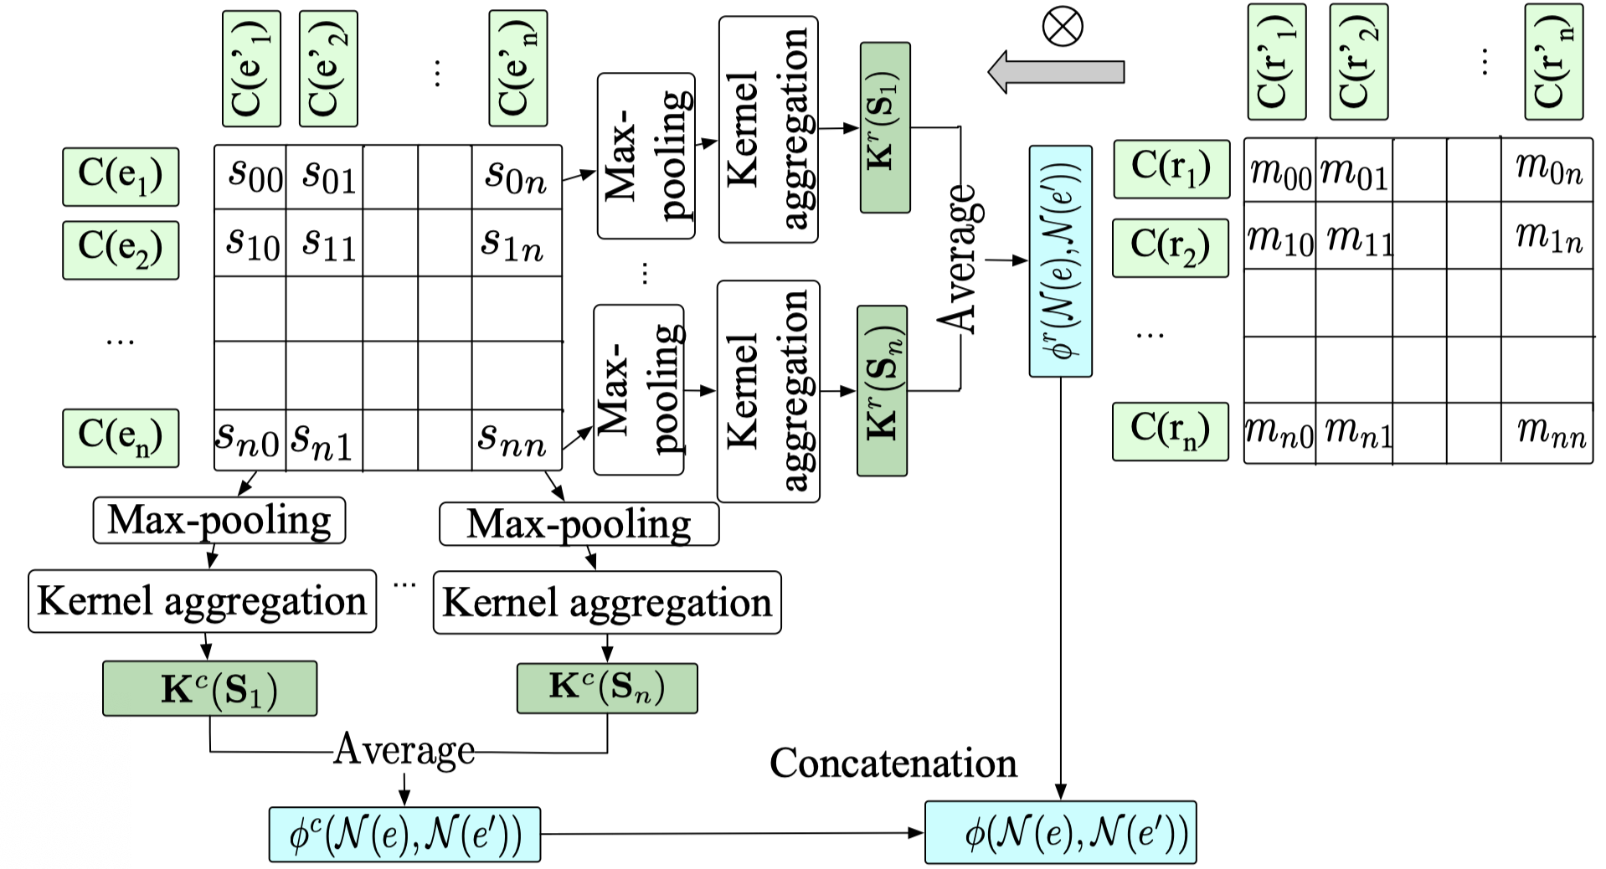

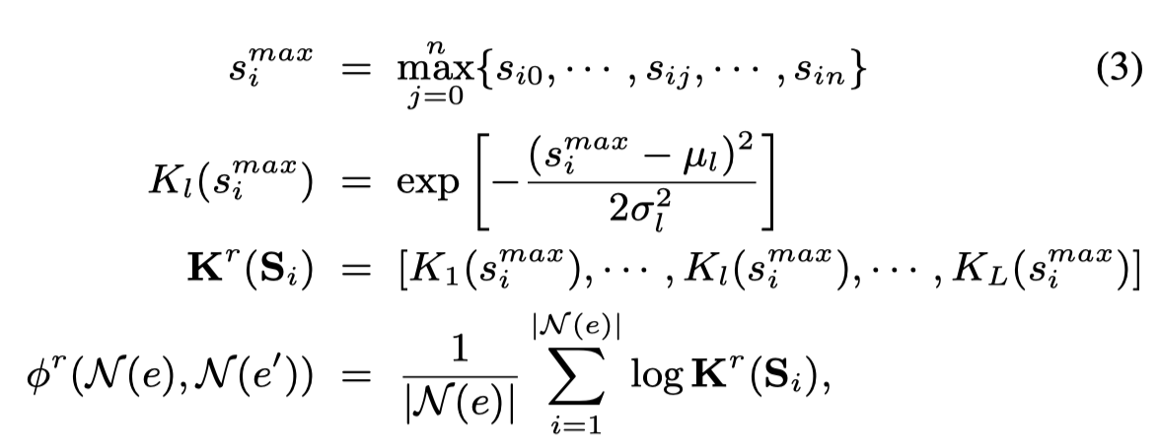



Step2: Get Neighbor Similarity
$$C({e^{′}}_{2})$$
$$C({e^{′}}_{n})$$
$$C({e^{′}}_{1})$$
Notes:
原理部分少讲一些。

Slide 18
Step2: Get Neighbor Similarity
$$C({e^{′}}_{2})$$
$$C({e^{′}}_{n})$$
$$C({e^{′}}_{1})$$
Relation Mask
Notes:
刚刚是在行方向上处理，现在我们在列方向上进行相同的处理。然后将得到的两个向量进行拼接，就可以得到能够表征两个要比较的实体的邻居之间的相似度。
本文还利用relation信息做了一个mask，实体e和它的邻居e1，e2，e3之间，有relation，本文采用关系两头的实体的embedding取平均，作为这个relation的embadding，我们计算relation的相似度，在计算邻居相似度矩阵的一开始，就用point wise的乘法，将这个矩阵乘到刚刚说的这个相似度矩阵上。

Slide 19

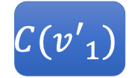
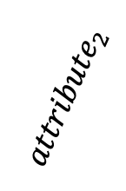

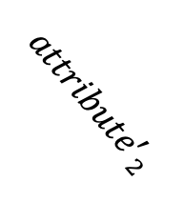

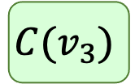
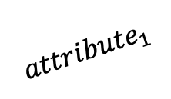

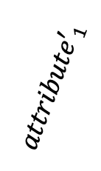

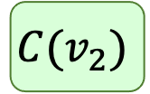

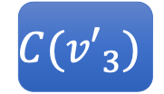
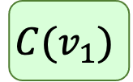
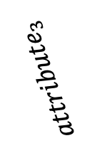


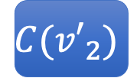

Step3: Get Attribute Similarity
Get similarity info from attribute – value
$${attribute}_{1}$$
$$e$$
$$e′$$
$${attribute′}_{3}$$
$${e′}_{3}$$
$$v_{1}$$
$${C(v}_{1})$$
$${C(v′}_{3})$$
$${attribute}_{2}$$
$${attribute}_{3}$$
$${attribute′}_{1}$$
$${attribute′}_{2}$$
$$v_{2}$$
$$v_{3}$$
$${v′}_{1}$$
$${v′}_{2}$$
$$C(v_{2})$$
$$C(v_{3})$$
$$C({v^{′}}_{1})$$
$${C(v′}_{2})$$

Slide 20















Step3: Get Attribute Similarity
$${C(v′}_{1})$$
$${C(v′}_{2})$$
$${C(v′}_{n})$$
$${C(a′}_{1})$$
$${C(a′}_{2})$$
$${C(a′}_{n})$$
$${C(v}_{1})$$
$${C(a}_{1})$$
$${C(v}_{2})$$
$${C(a}_{2})$$
$$∅^{c}(𝒜\left(e\right),𝒜(e^{′}))$$
$${C(v}_{n})$$
$${C(a}_{n})$$
$$∅^{c}(𝒜\left(e\right),𝒜(e^{′}))$$
$$∅^{c}(𝒜\left(e\right),𝒜(e^{′}))$$

Slide 21
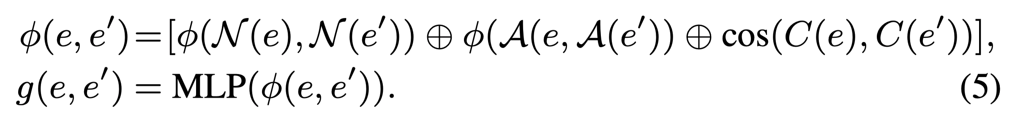
Step4: Final Combination

Slide 22
Outline
Introduction
Related Work
Contribution
Proposed Method
Experiments
Take home message

Slide 23
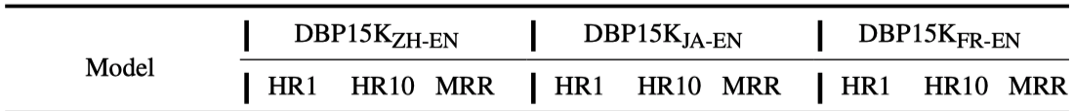
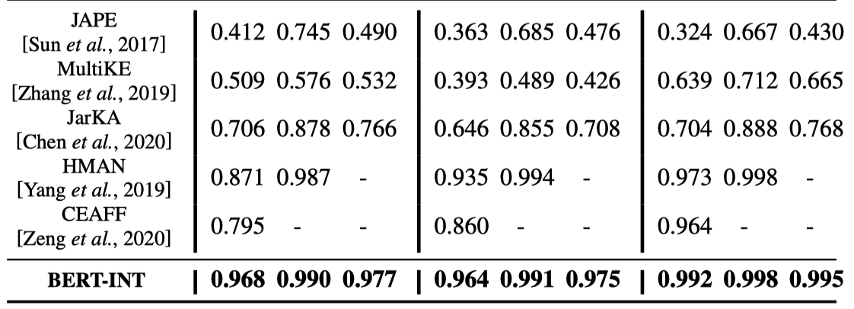
Experiments

Slide 24
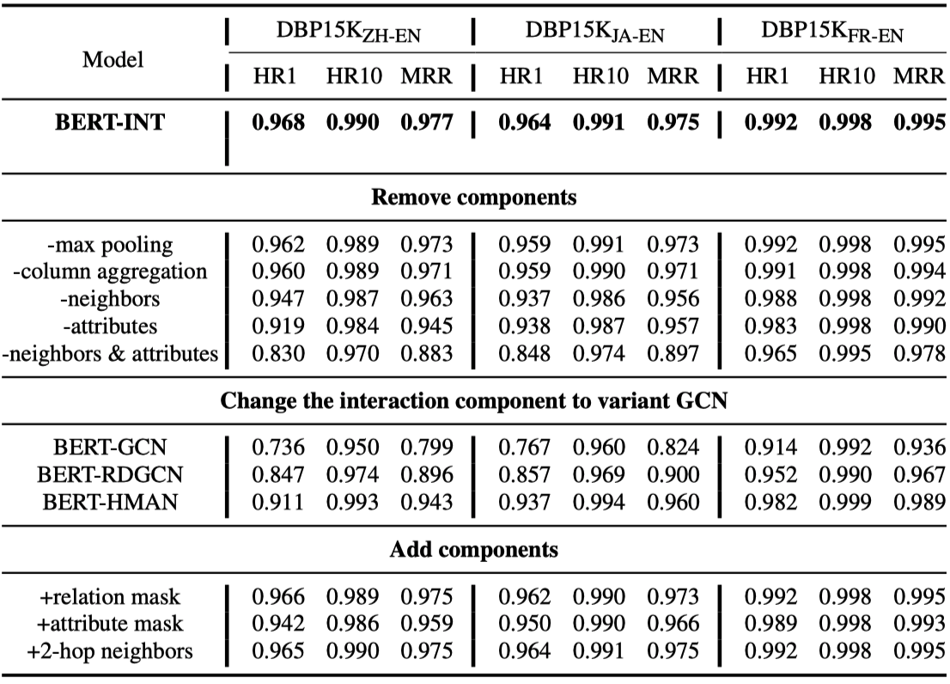
Experiments

Slide 25
Outline
Introduction
Related Work
Contribution
Proposed Method
Experiments
Take Home Message

Slide 26

Take Home Message
Side information is very useful for entity alignment.
Graph Structure may introduce noise, a better way to encode the graph structure should be considered.
Consider utilizing inductive learning loss in your work.
Problem:
Is column aggregation really necessary?

